Slide 1


مدیریت اختلالات آریتمی ها

Slide 2
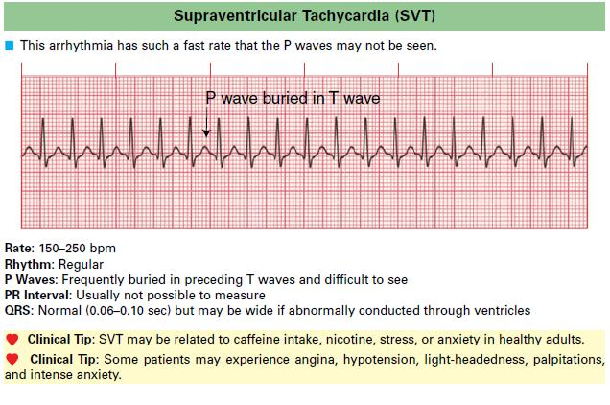
اختلالات ریتم فوق بطنی

Slide 3
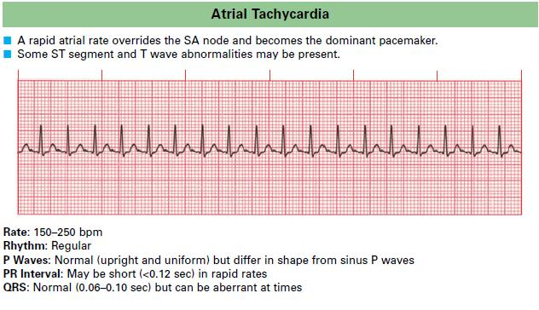

Slide 4
درمان و مراقبت های پرستاری
اقدامات غیر دارویی:
قرار داد دست های بیمار در آب سرد
پاشیدن آب سرد به صورت بیمار
تحریک رفلکس Gague
انجام مانور والسالوا
ماساژ سینوس کلروتید
سرفه کردن
اقدامات دارویی:
متورال : بتا1 بلوکر و پروپرانولول : بتا1و2 بلوکر
دیلیتیازم : بلوکه کننده کانال های کلسیمی قلب

Slide 5
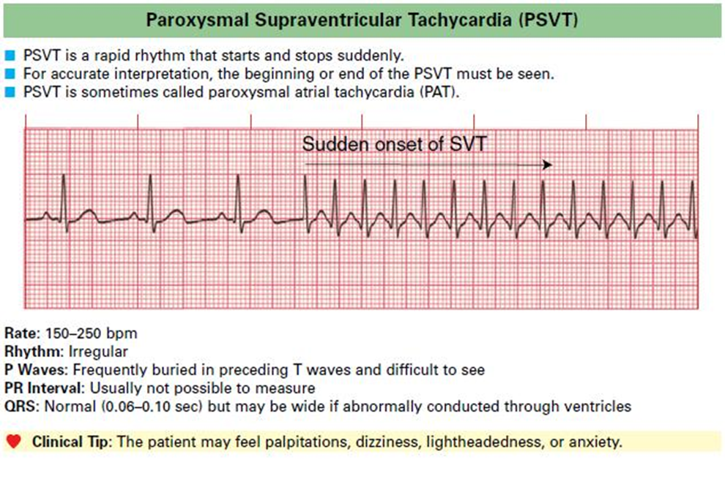
Paroxysmal Atrial Tachycardia

Slide 6
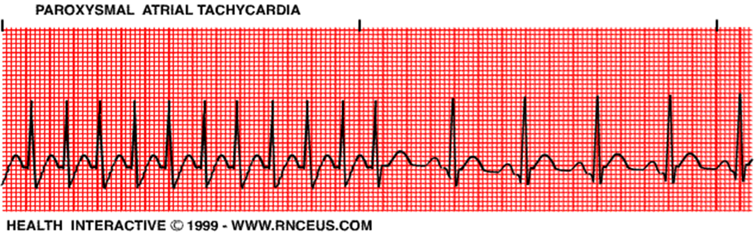
خصوصیات PAT
شروع وختم ناگهانی دارد
محو شدن موج P (ادغام شدن در موج T کمپلکس قبلی)
اگرموج P دیده شود شکل آن و فاصله PR متفاوت از ریتم سینوسی است
ریت بیش از 200 ضربه در دقیقه

Slide 7
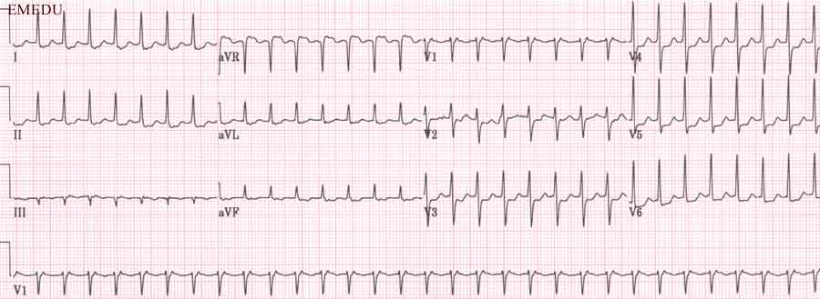

Slide 8
دارودرمانی
ادنوزین
مکانیزم اثر : کاهش سرعت هدایت از گره AV
بلوکه کرده مسیرهای فرعی هدایت
گشاد کردن عروق کرونری نرمال
روش استفاده دارو: داخل وریدی , ویال های 6-3 میلیگرمی
6 میلیگرم تزریق سریع داخل وریدی

Slide 9
Amiodaron
Stat : 150mg/30 min
6 hour : 1mg/min : 360mg/100cc
16 d/min
18 hour : 0/5mg/min : 540 mg/100cc
6 d/min

Slide 10
Verapamil
بلوکننده کانال های کلسیمی
شکل های دارو: آمپول 5 میلیگرمی
روش تزریق:10-5 میلیگرم رقیق شده داخل وریدی طی دو دقیقه
خوراکی: 240-320 میلیگرم روزانه در 4-3 دوز

Slide 11
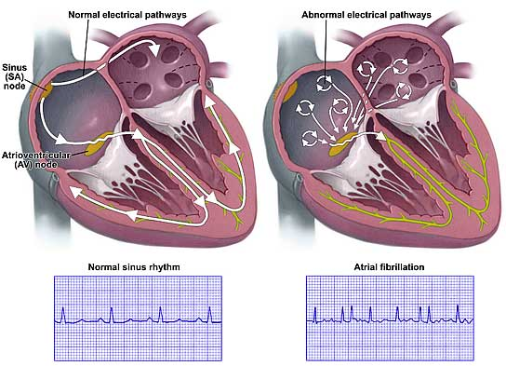
Atrial Fibrilation

Slide 12
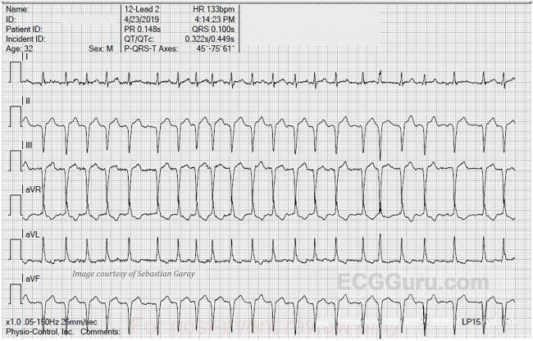

Slide 13
TREATMENT APPROACHES
درمانهای دارویی:
آمیودارون : بر اساس پروتوکلی که قبلا" بطور کامل توضیح داده شد
دیگوکسین: دیژیتالیزه کردن بیمار
درمانهای ضد انعقادی : هپارین و وارفارین

Slide 14
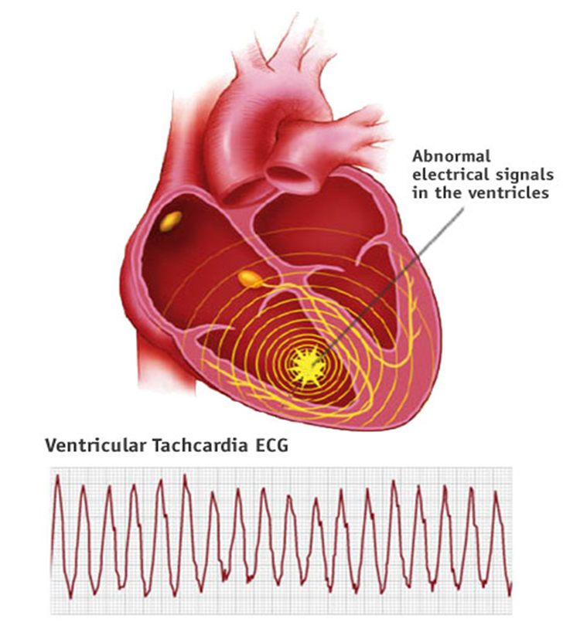
Ventricular Tachycardia

Slide 15
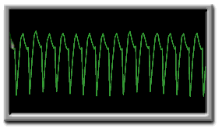

Slide 16
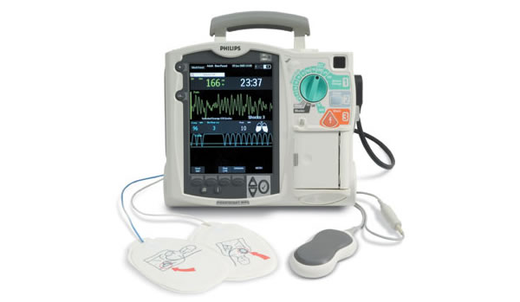

Slide 17
درمان تاکیکاردی بطنی
درمان اورژانسی است
اقدامات اولیه :
الکتروشوک کاردیوورژن یا دفیبریلاتوربا انرژی ابتدایی 100 ژول
داروهای ضدآریتمی شامل لیدوکائین ، پروکائین آمید و آمیودارون

Slide 18
اختلالات ریتم شایع و انتخاب نوع تخلیه الکتریکی
روش کاردیوورژن:
تاکیکاردی حمله ای دهلیزی : 50-25 ژول
فیبریلاسیون دهلیزی حاد و حمله ای 100 ژول
تاکیکاردی بطنی با لمس محسوس نبض کاروتید 100-50 ژول
روش دفیبریلاسیون:
تاکیکاردی بطنی بدون نبض کاروتید ابتدا 100 ژول و در صورت عدم پاسخ 200 ژول

